Slide 1

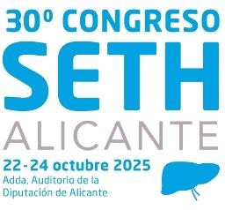









ACLF y trasplante hepático. Utilidad y futilidad.
Carmen Vinaixa Aunés
Hepatología y Trasplante Hepático, Hospital Universitario La Fe, Valencia Instituto de Salud Carlos III, CIBERehd
@SETHepatico

Slide 2
PRINCIPIOS ÉTICOS
EN MEDICINA
AUTONOMIA
NO MALEFICIENCIA
JUSTICIA
TRASPLANTE
BENEFICIENCIA
SOLIDARIDAD
CONFIDENCIALIDAD

Slide 3



Principios éticos en trasplante
Beneficiencia
Beneficiencia
No
maleficiencia
Resultados post-TH del receptor
Mortalidad en lista de espera
Seguridad del donante
(LDLT)
Recursos sanitarios
No
maleficiencia
Justicia
Equidad

Slide 4

Utilidad en Trasplante: Definición
Beneficio en supervivencia
Beneficio económico para la comunidad
Beneficio en calidad de vida

Slide 5
Futilidad en Trasplante: Definición
No hay una cifra mágica….pero:
Supervivencia < 3 meses post-TH o durante ingreso
Supervivencia < 50% a 1 del TH
Supervivencia < 30% a los 6 meses
….combinados con criterios clínicos objetivos y evaluación multidisciplinar.

Slide 6


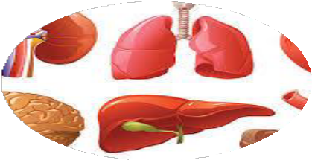



ACLF: Definición CLIF-C / CANONIC
Pacientes jóvenes (50-55 años) con cirrosis descompensada
Desarrollo simultáneo de:
Inflamación sistémica severa
Descompensación hepática aguda
Ascitis
Encefalopatía
HDA
• +/- Infección bacteriana
Fracaso orgánico (1 o más órganos)
Hígado
Riñón
Cerebro
Coagulación
Circulatorio
Respiratorio
Peor pronóstico que descompensación aguda aislada
Moreau R et al. Gastroenterology 2013

Slide 7
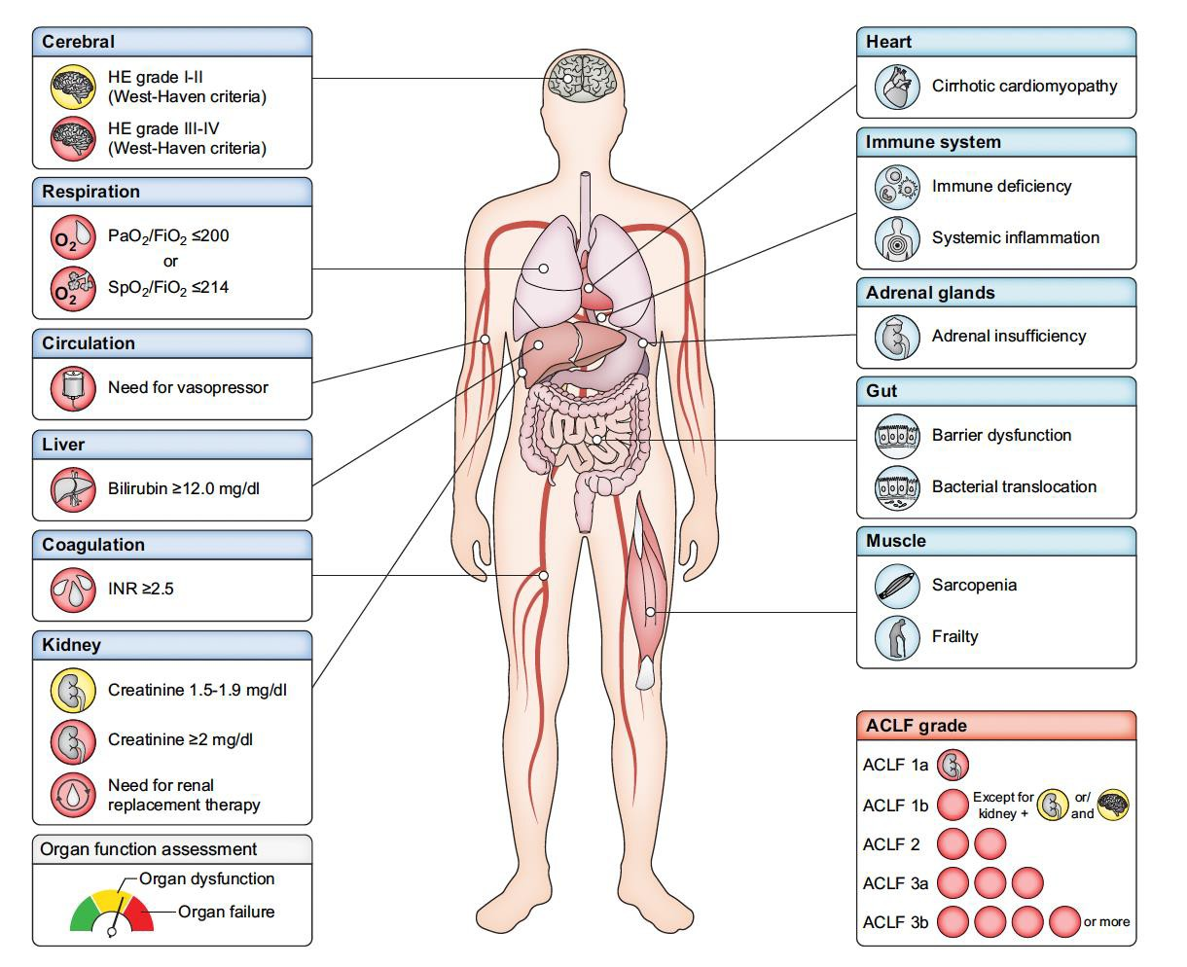
ACLF: Fracasos orgánicos y clasificación pronóstica
CLIF-C ACLF
score =
CLIF- C OF score
+
Edad
+
Recuento leucocitos
Estimación mortalidad
3, 6, 12 meses
Moreau R, EASL CPG ACLF 2023

Slide 8
PRONÓSTICO ACLF: Estudio CANONIC
Grados de ACLF | Características clínicas | N | Mortalidad 28 días | Mortalidad 90 días
No ACLF | No hay fallo orgánico, o únicamente uno que no sea el riñón (Creatinina <1.5, no EH) | 1040 (77%) | 4,7% | 14%
ACLF grado 1a | Fallo renal (Creat > 2 mg/dL) | 148 (11%) | 22% | 40,7%
ACLF grado 1b | FO (no renal) + Cr. >1.5 y <2 y/o EH grado 1-2
ACLF grado 2 | 2 fallos orgánicos | 108 (8%) | 32% | 52%
ACLF grado 3 | 3 o más fallos orgánicos. | 47 (3,5%) | 76,7% | 79,1%
Moreau R et al. Gastroenterology 2013

Slide 9
ACLF SIN TRASPLANTE HEPÁTICO

Slide 10
ACLF-3 : resultados pre y post-TH
Estudio/ Autor | Tipo de estudio | N ACLF-3 | Mortalidad en LE | Supervivencia Post-TH | Comentarios
Artru (2017) | 3 centros franceses Retrospectivo 2008-2014 | 73 TH | NA | 73% (1 año) | Buenos resultados del TH en ACLF
Levesque (2017) | 1 centro francés Retrospectivo 2008-2013 | 30 TH | NA | 43% (1 año) | Confirma ACLF como factor de riesgo de mortalidad a 90 días
Tuluvath (2018) | UNOS Retrospectivo 2002-2016 | 2515 en LE 3556 TH | >92% a 30 días | 81% (1 año) | Identificó predictores de superv post-TH *Tiempo LE corto
Sundaram (2018) | UNOS Retrospectivo 2005-2016 | 5355 LE 6381 TH | 44% a 28 días | 78% (1 año) | MELD no predice supervivencia post- TH
Sundaram (2019) | UNOS Retrospectivo | 5009 en LE | 33% a 28 días | NA | Mayor mortalidad en LE ACLF-3 q UNOS
 | 2002-2014 |  |  |  | status 1a
Artzner (2020) | 5 centros franceses Retrospectivo 2007-2017 | 152 TH | NA | 83% (1 año) | TAM score Escasa info en datos donantes

Slide 11

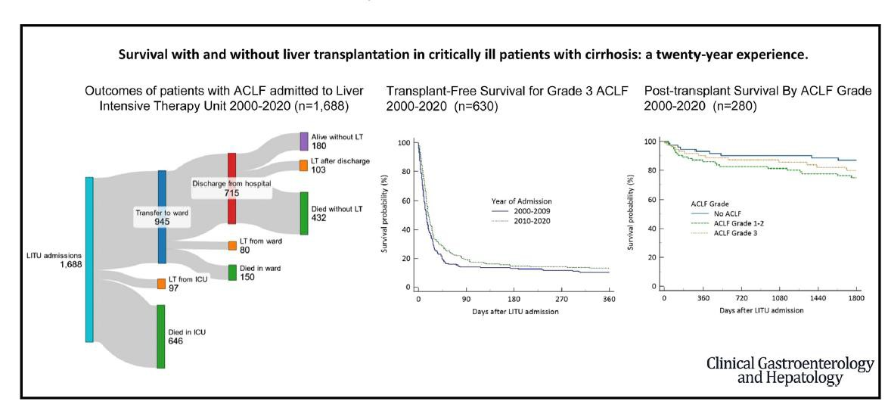
UK. King’s College. Restropectivo
N=1688 39% ACLF-3
Supervivencia > 1 año ACLF-3 sin TH: < 20%
Bernal W et al. Clin Gastro
and Hepatology 2025

Slide 12
ACLF y TRASPLANTE HEPÁTICO

Slide 13
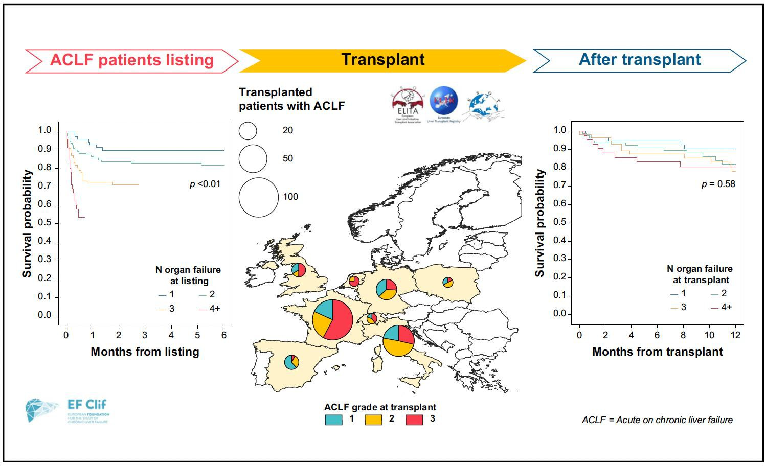
Mortalidad pre y post-TH en ACLF
Belli L et al. J Hep 2021

Slide 14
ACLF-3 : resultados pre y post-TH
Estudio/ Autor | Tipo de estudio | N ACLF-3 | Mortalidad en LE | Supervivencia Post-TH | Comentarios
Artru (2017) | 3 centros franceses Retrospectivo 2008-2014 | 73 TH | NA | 73% (1 año) | Buenos resultados del TH en ACLF
Levesque (2017) | 1 centro francés Retrospectivo 2008-2013 | 30 TH | NA | 43% (1 año) | Confirma ACLF como factor de riesgo de mortalidad a 90 días
Tuluvath (2018) | UNOS Retrospectivo 2002-2016 | 2515 en LE 3556 TH | >92% a 30 días | 81% (1 año) | Identificó predictores de superv post-TH *Tiempo LE corto
Sundaram (2018) | UNOS Retrospectivo 2005-2016 | 5355 LE 6381 TH | 44% a 28 días | 78% (1 año) | MELD no predice supervivencia post- TH
Sundaram (2019) | UNOS Retrospectivo 2002-2014 | 5009 en LE | 33% a 28 días | NA | Mayor mortalidad en LE ACLF-3 q UNOS status 1a
Artzner (2020) | 5 centros franceses Retrospectivo | 152 TH | NA | 83% (1 año) | TAM score Escasa info en datos
 | 2007-2017 |  |  |  | donantes

Slide 15
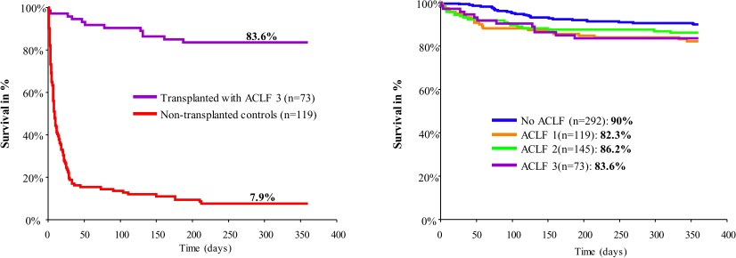
Liver transplantation in the most severely ill cirrhotic patients: A multicenter study in acute-on-chronic liver failure grade 3
3 centros franceses N = 73 ACLF-3
➔ Pero mayor número de complicaciones post-TH
Artru F, Louvet A, Ruiz I, et al. Liver transplantation in the most severely ill cirrhotic
patients: A multicenter study in acute-on-chronic liver failure grade 3. J Hepatol.
2017;67(4):708-715.

Slide 16












N=100.594 pacientes en LE; N= 50.552 TH entre 2005-2016, N=6.381 ACLF-3
Base de datos UNOS, retrospectivo
➔ Pacientes con ACLF-3 tenían más probabilidad de morir o salir de LE, independientemente del MELD-Na
Sundaram V et
al. Gastroenterology 2019

Slide 17
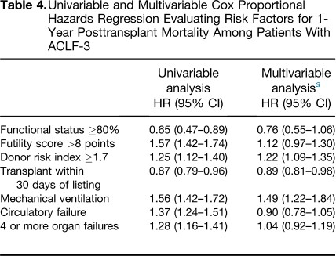

Slide 18
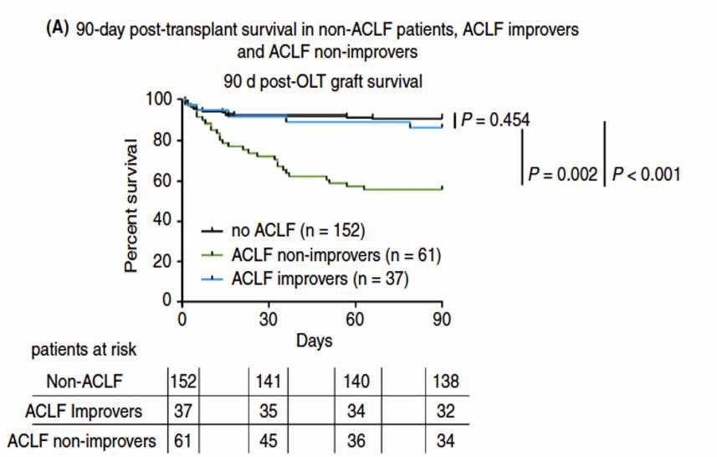
ACLF: Evaluación dinámica
OLT-Survival score
CLIF-C ACLF score
+
Mejoría clínica
Huebener et al. APT 2018

Slide 19
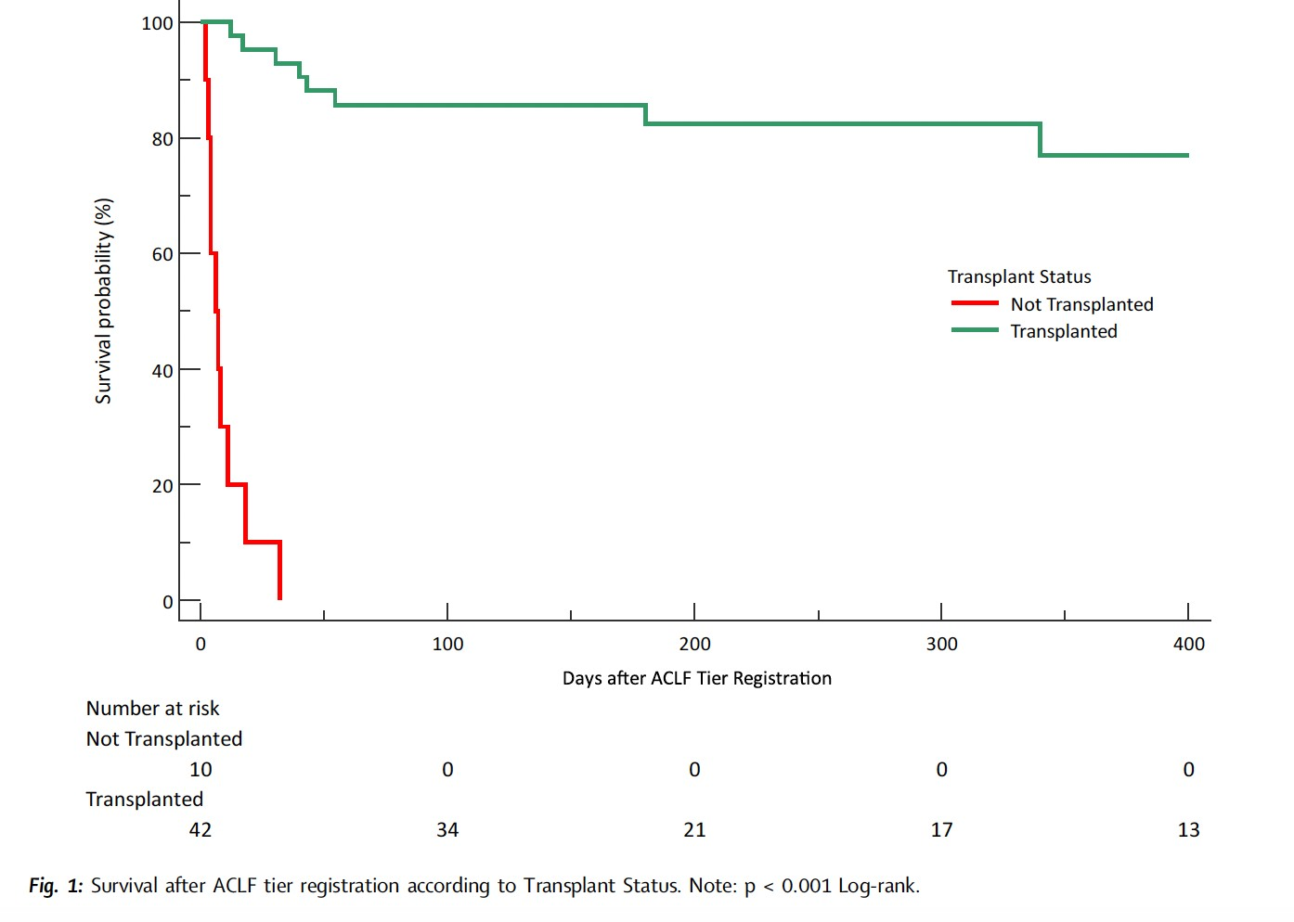
Liver transplantation for critically ill patients with acute on chronic liver failure: a prospective national programme of
waitlist prioritisation. UK.
UK. 7 centros.
Prospectivo.
N=52 ACLF-3 ➔ 42 TH
➔ Criterio de futilidad pre- establecido:
supervivencia < 60% al año
➔ Priorización si supervivencia esperada a 28 días < 50%
Grupo TH:
Supervivencia 1 año 77%
Bernal, W., Taylor, R., Rowe, I. A., Chauhan, A., Armstrong, M. J., Allison, M. E. D., Webb, G., Pirani, T., Moore, J., Burke, L., Masson, S., Cressy, D., Hogan, B. J., Westbrook, R., Jalan, R., Simpson, K. J., Isaac, J., & Thorburn, D. (2024). Liver transplantation for critically ill patients with acute on chronic liver failure: a prospective national programme of waitlist prioritisation. The Lancet regional health. Europe, 46, 101067. https://doi.org /10.1016/j.lanepe.2024.101067

Slide 20
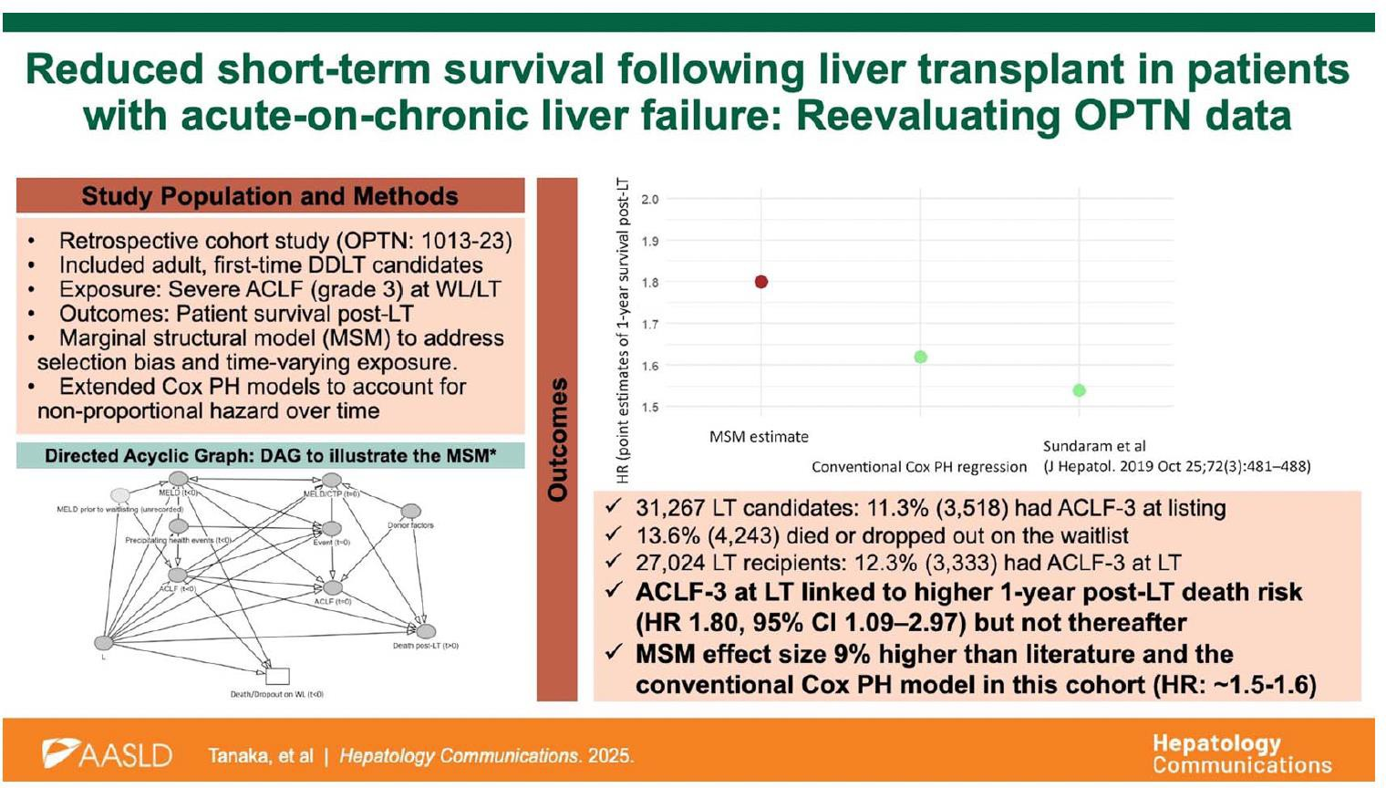
Mortalidad post-TH en ACLF. EEUU.
OPTN. EEUU.
Restropectivo. 2013 - 2023
31,267 candidatos TH
11% ACLF-3 (inscripción)
14% excluidos LE
27,024 TH
12% ACLF-3 (en TH)
➔ mayor mortalidad 1 año post-TH
➔ Resultados favorables a
largo plazo
*eliminan sesgo selección

Slide 21
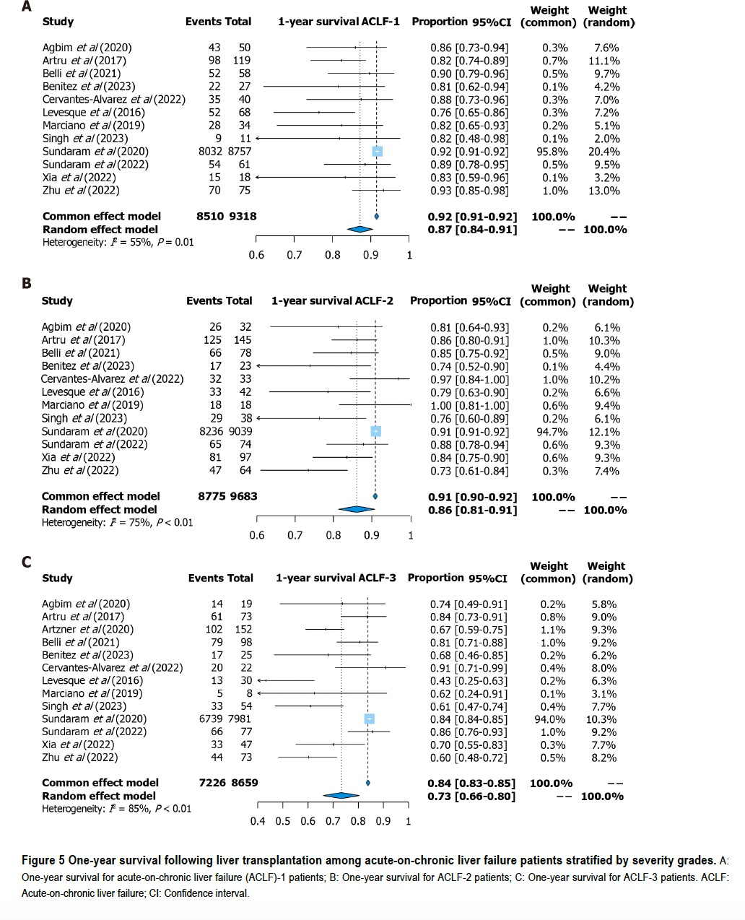
Meta-análisis supervivencia ACLF 1 año post-TH
17 estudios
28000 pacientes
ACLF-1
87%
ACLF-2
86%
ACLF-3
73%
Li et al. WJG 2025

Slide 22
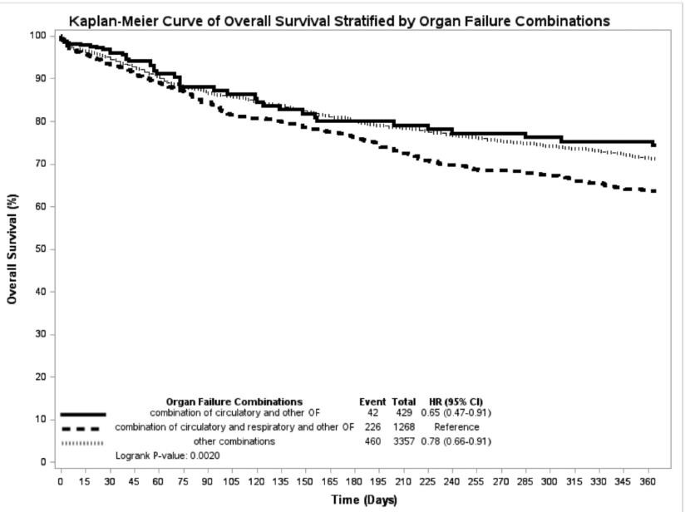
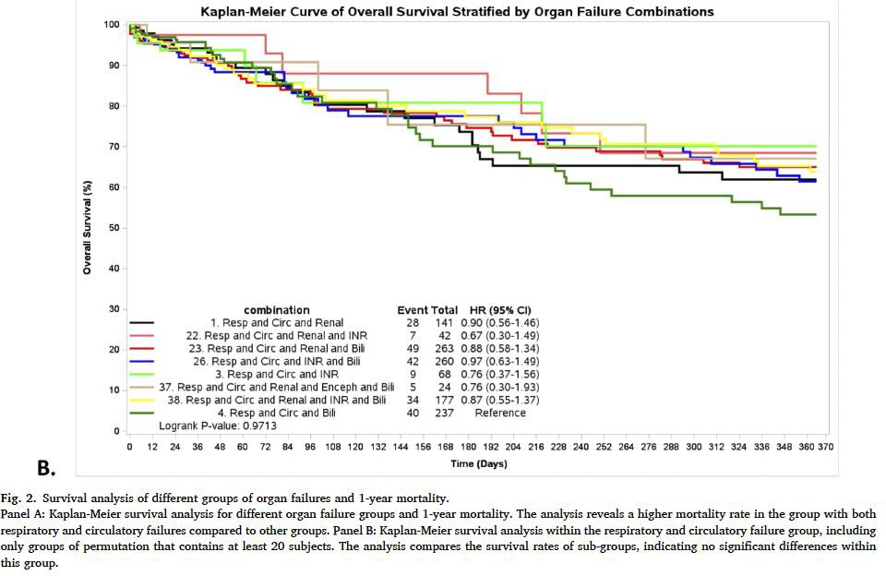
ACLF: Evolución según tipo de fracaso orgánico
SRTR. EEUU.
Restropectivo.
N=5054 ACLF-3
Peor supervivencia y peor estadio funcional en pacientes con fracaso circulatorio + respiratorio independientemente del número de fracasos orgánicos
Wozniak, H., Zhao, X., Chen, S., Herridge, M. S., & Bhat, M. (2025). Stratifying risk in ACLF-3 patients: The impact of circulatory and respiratory failure on one-year post-transplant outcomes. Journal of critical care, 89, 155129. https://doi.org /10.1016/j.jcrc.2025.155129

Slide 23
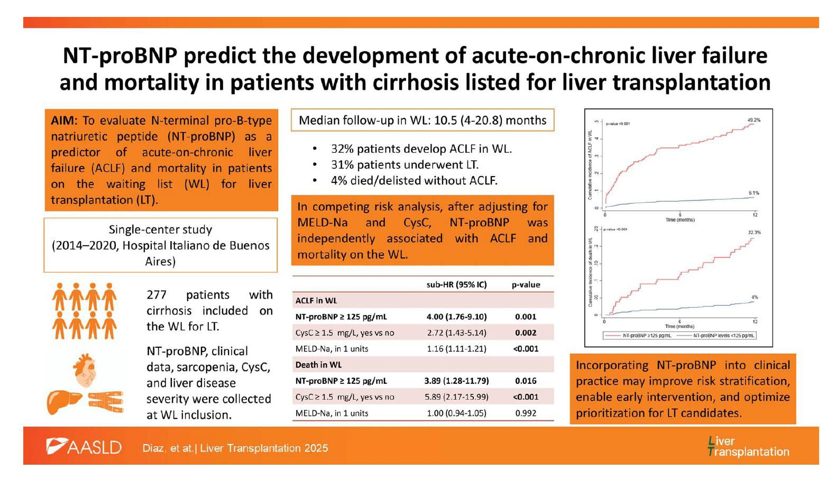
Mortalidad en LE de TH en ACLF

Slide 24


Futilidad
ACLF y Trasplante
ACLF-2 y ACLF-3
Priorización

Slide 25
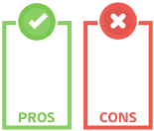
TH en ACLF
Supervivencia y calidad de vida a largo plazo?
Beneficio en supervivencia a corto plazo
Empleo de órganos sobre otras indicaciones

Slide 26
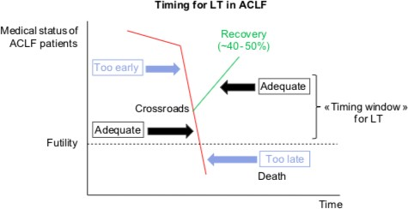

Momento idóneo del TH: Ventana para TH
Gus
tot T. J Hep 2018

Slide 27
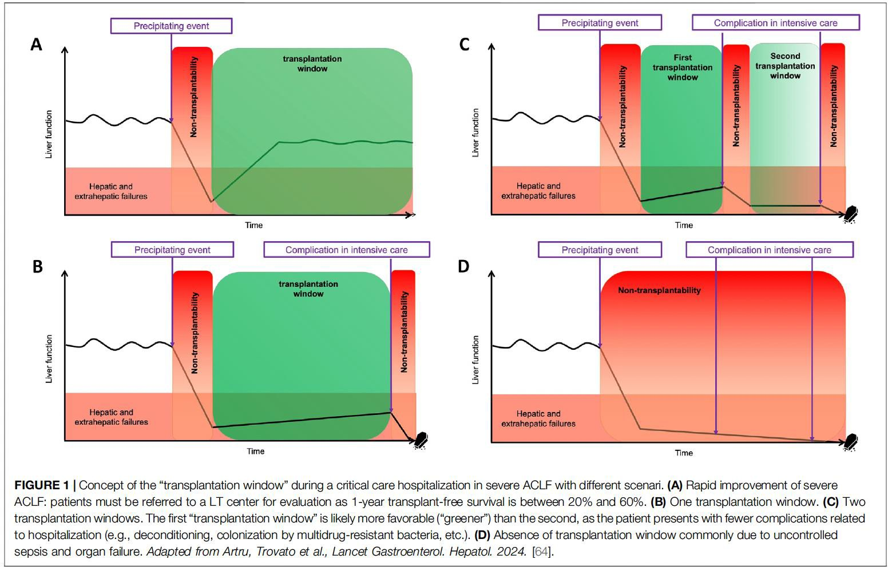
Momento idóneo del TH: Ventana para TH
L’Hermite et al. Transpl Int 2025

Slide 28

Momento idóneo del TH: Priorización?
“short-term outcomes for ACLF recipients—especially those transplanted from the ICU—remain inferior to those of patients with decompensated cirrhosis transplanted outside of critical care. This raises concerns about the overall impact on transplant outcomes should the indication for ACLF broaden significantly.”
Should patients with acute-on-chronic liver failure grade 3 receive higher priority for liver transplantation? Artru, Florent et al. Journal of Hepatology, Volume 78, Issue 6, 1118 - 1123

Slide 29
Futilidad del trasplante
Supervivencia < 3 meses (90 días) post-TH o durante ingreso
Supervivencia < 50% a 1 año del TH
Supervivencia < 30% a los 6 meses
En el estudio CANONIC, alcanzaron criterios de futilidad pacientes con ACLF-3 inicialmente y:
≥4 fallos de órganos (N=18)
CLIF-C ACLF score >64 a los 3-7 días del diagnóstico de ACLF
➔ Mortalidad 100% a los 90 días

Slide 30
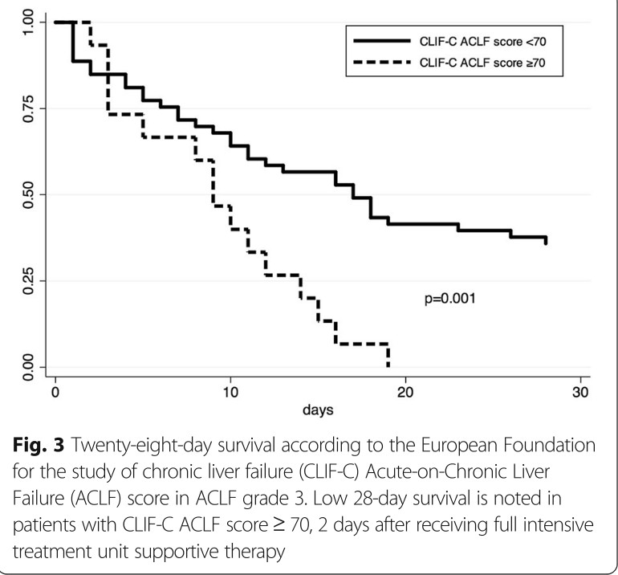
Validación CLIF-C ACLF score
Estudio CANONIC: (N=47 ACLF-3)
CLIF-C ACLF score > 64 puntos ➔
futilidad
Estudio H.Royal Free,
retrospectivo
N = 202
AUC = 0.8 (mejor que MELD , Child-
Pugh)
CLIF-C score > 70 puntos + >3 fracasos de órganos➔ futilidad
Engelmann et al. Critical Care, 2018

Slide 31
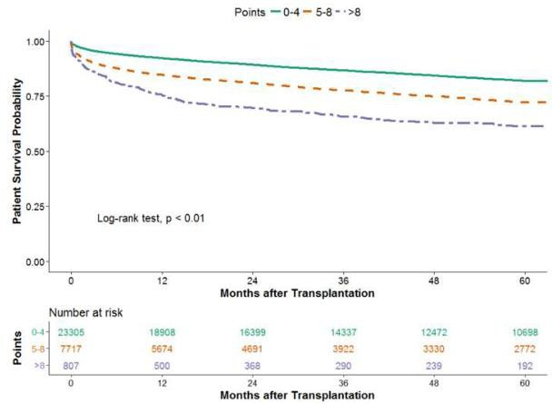
“Futility risk score”
EEUU N=31.289 2002-2015
FACTORES DEL RECEPTOR:
Necesidad de ventilación mecánica (5 ptos)
Edad > 60 años (3 ptos)
Hemodiálisis (3 ptos)
Creatinina > 1.5 mg/dL (sin hemodiálisis) (2 ptos)
Diabetes (2 ptos)
➔ Asociados a fracaso del injerto
Asrani et al. J Hep 2018

Slide 32

ESCALAS predicción resultados post-TH
Score / autor | Componentes de la escala | Comentarios
TAM score (Artzner) | Edad>53 años Lactato arterial> 4 mmol/l Ventilación mecánica con PaFi < 200 mmHg Recuento leucos < 10,000 | aplica a ACLF-3 predicción supervivencia 1 año post-TH
OLT-survival score (Huebener) | CLIF-C score Mejoría clínica previa al TH | supervivencia a 90 días post-TH aplica a todos los grados de ACLF
_ (Singal) | Edad - Fracaso circulatorio Fracaso respiratorio - Etiología: alcohol Fracaso cerebral | aplica a ACLF-3 predicción supervivencia 1 año post-TH
_ (Levesque) | Edad > 57 años & sexo masculino Donante masculino Indicación de TH (HCC vs cirrosis descompensada) infección presencia de ACLF | - mortalidad a 90 días post-TH
CT-score (Wackenthaler) | Esplenomegalia Atrofia hepática Diámetro VCI | - aplica a ACLF-3
Normograma (Chen) | Recuento de leucocitos ratio GPT/GOT número de fracasos orgánicos | aplica solo a VHB predicción supervivencia 1 año post-TH
SALT-M score (Hernáez) | Edad > 50 años - Fracaso respiratorio diabetes - Fracaso circulatorio IMC | aplica a ACLF-2 y ACLF-3 predicción mortalidad a 1 año post-TH predicción estancia hospitalaria post-TH

Slide 33
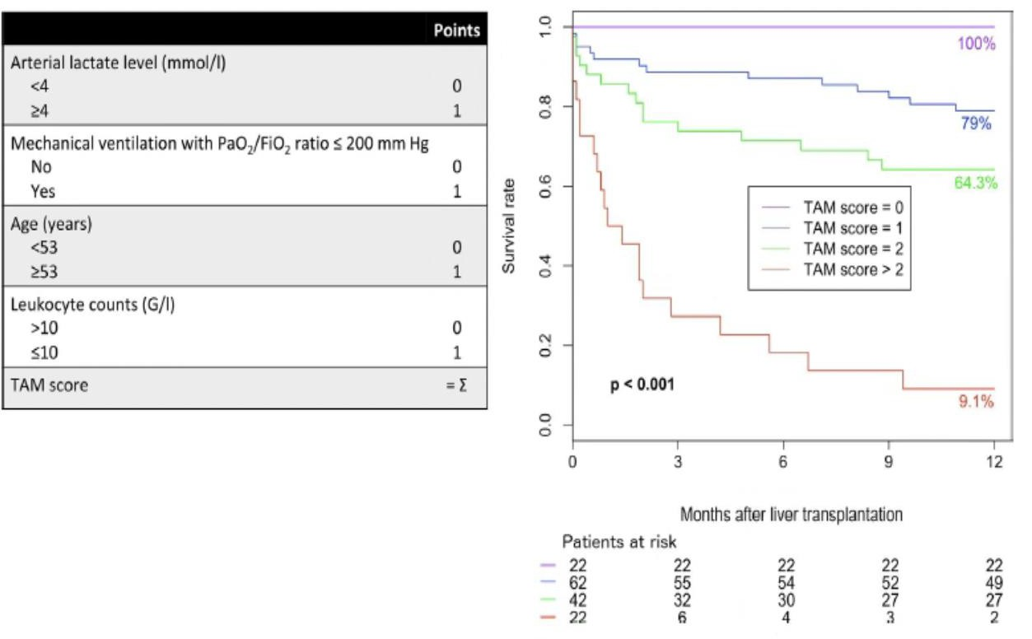
TAM (“Transplantation for ACLF-3 Model”) score
N=152
5 centros europeos
2007-2017
Artzner T. Am J Transpl 2020

Slide 34
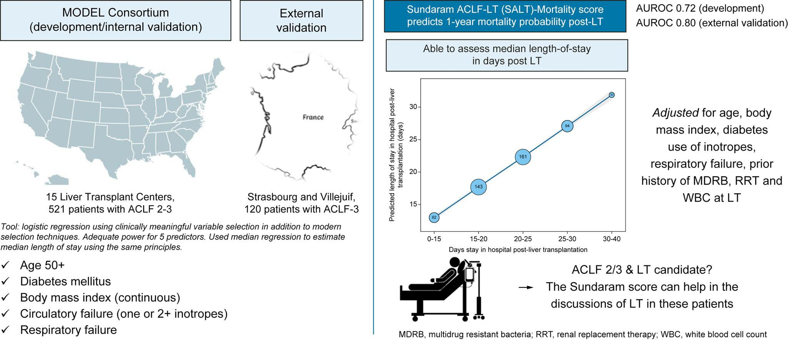
SALT-M (Sundaram ACLF-LT-Mortality) score
Hernáez R et al. J Hep 2023.

Slide 35
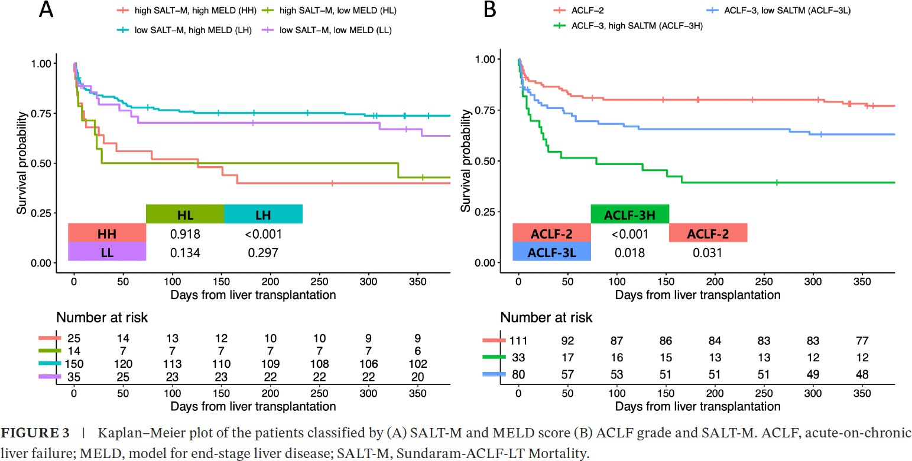
Validación SALT-M score en Asia
N=224
AUROC 0.691
C-index 0.650
> MELD, MELD-Na, MELD 3.0, delta-MELD
*SALT-M categoriza supervivencia independiente de MELD
Kim et al. AP&T 2024.

Slide 36

DATOS DONANTE:
- DRI > 1.7
Sexo masculino
IMC del donante
Macroestestosis > 15%
FACTORES DEL RECEPTOR:
Edad > 53 años
Lactato arterial > 4 mmol/L
Recuento leucocitos
Infección en mes previo
PaFi < 200 mmHg
presencia de MDRO
ALT > 100 U/L
Ventilación mecánica al TH
Fracaso cerebral
Número de fracasos orgánicos
Estancia previa en UCI
Necesidad de TRS
Trombosis portal
CLIF-C ACLF score > 64 puntos
Clinical frailty score > 7
Futility risk score > 8
TAM score > 2
Datos donante
Supervivencia
post-TH
FACTORES QUIRÚRGICOS:
Tiempo de isquemia fría > 8,5horas
Tiempo en lista de espera > 30 días
Factores quirúrgicos
Datos receptor

Slide 37
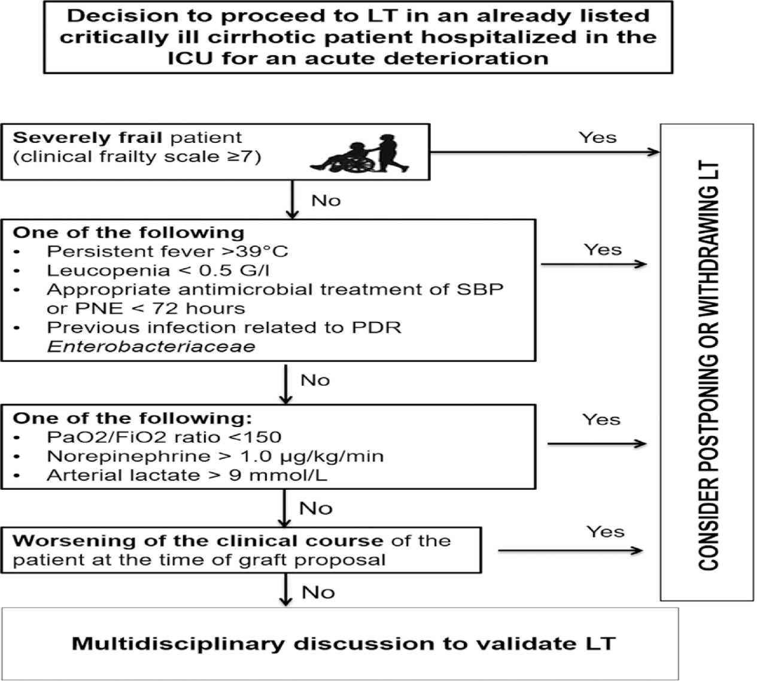
Factores de riesgo asociados a mortalidad elevada post- trasplante por ACLF:
CONSENSO DE EXPERTOS
Weiss E et al. Transplantation 202
0

Slide 38
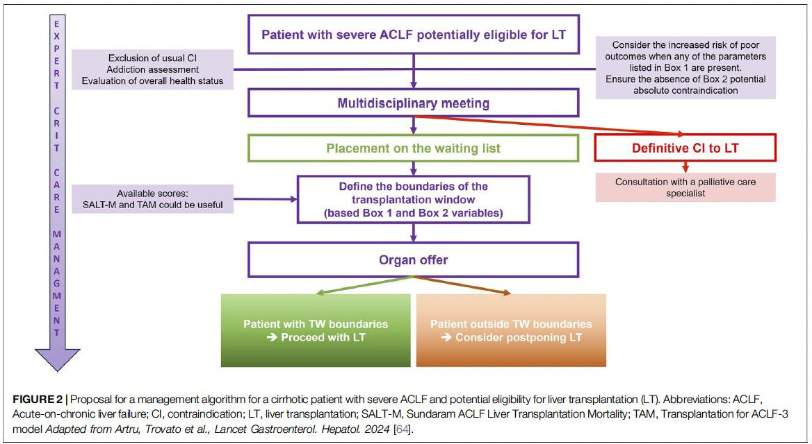
L´Hermite et al. Transplant International 2025
@SETHepatico

Slide 39
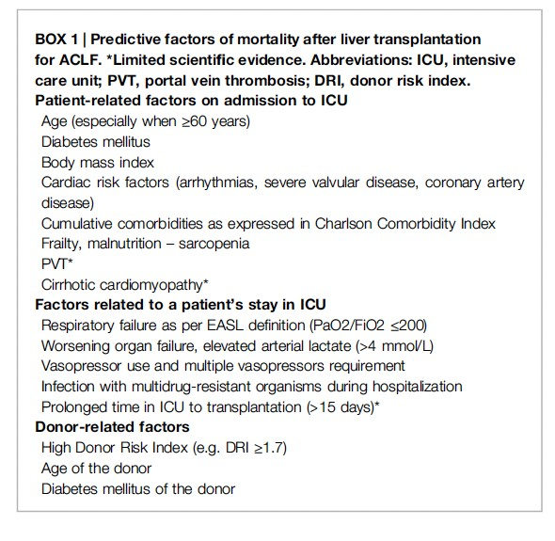
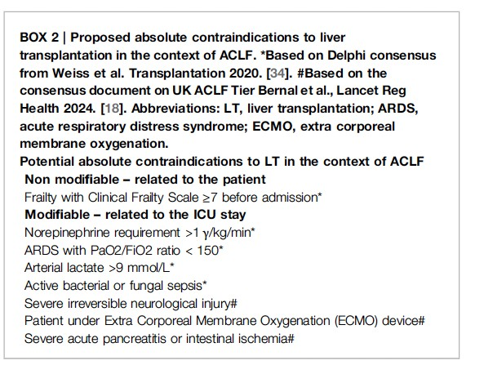
L´Hermite et al. Transplant International 2025
@SETHepatico

Slide 40
ACLF y TRASPLANTE HEPÁTICO RESULTADOS A LARGO PLAZO

Slide 41
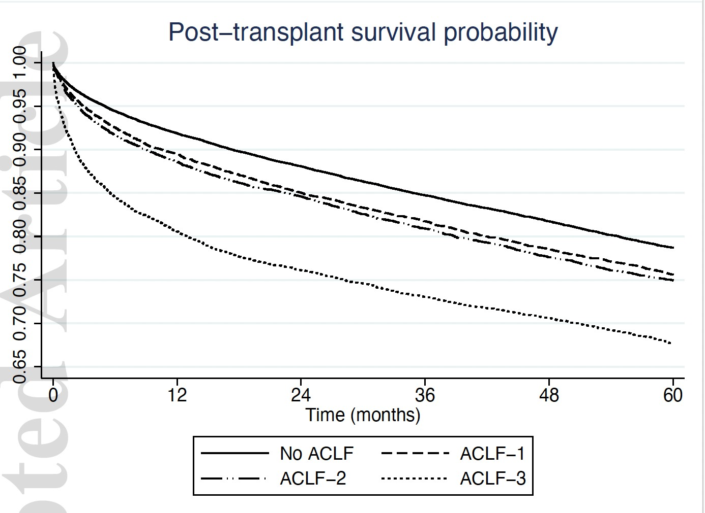
ACLF: resultados a largo plazo. EEUU.
EEUU. 2004 – 2017.
N=56800, 14% ACLF-3
Después del 1er año post-TH, descenso similar de la supervivencia en todos los grupos
p < 0.0001
67.7% a 5 años ACLF-3
Sundaram, V., Mahmud, N., Perricone, G., Katarey, D., Wong, R. J., Karvellas, C. J., Fortune, B. E., Rahimi, R. S., Maddur, H., Jou, J. H., Kriss, M., Stein, L. L., Lee, M., Jalan, R., & Multi-Organ Dysfunction, Evaluation for Liver Transplantation (MODEL) Consortium (2020). Longterm Outcomes of Patients Undergoing Liver Transplantation for Acute-on-Chronic Liver Failure. Liver transplantation : official publication of the American Association for the Study of Liver Diseases and the International Liver Transplantation Society, 26(12), 1594–1602. https://doi.org/10.1002/lt.25831

Slide 42
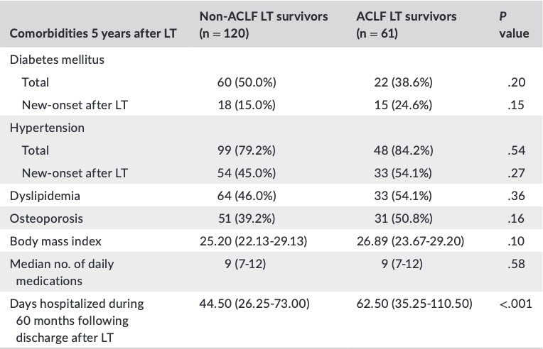
ACLF: resultados a largo plazo. ALEMANIA.
250 TH (98 ACLF)
Seguimiento 8,7 años
Supervivencia
55% (5 años post-TH)
49% (10 años post-TH)
Comorbilidades a 5 años
sin diferencias significativas
La única diferencia ➔ duración estancia hospitalaria tras alta post-TH
Goosmann et al. Liver Int 2021
@SETHepatico

Slide 43
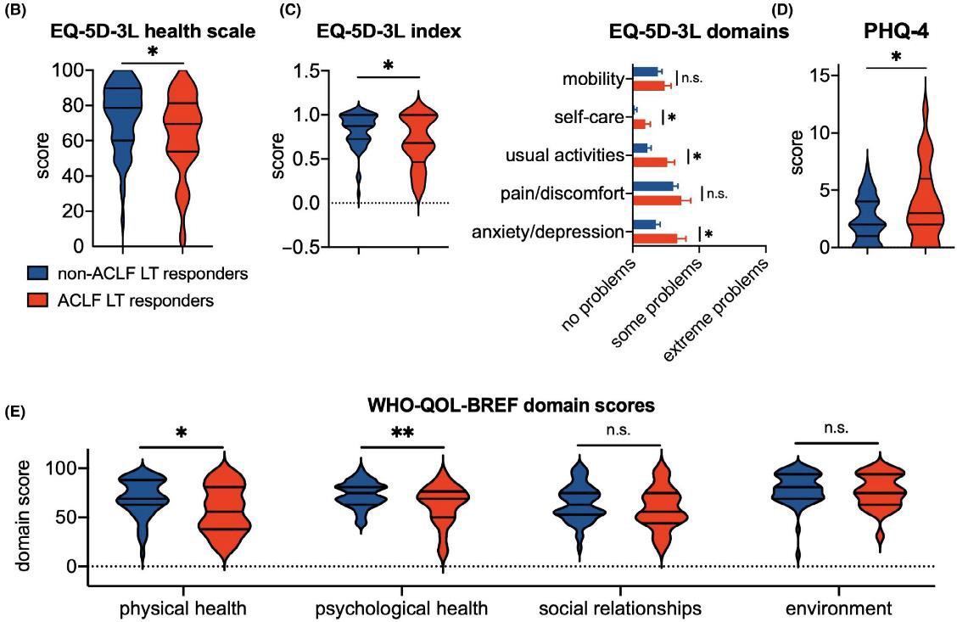
ACLF: resultados a largo plazo. ALEMANIA.
Comparación calidad de vida
60% pacientes respondieron
ACLF:
o capacidad reducida para llevar a cabo ABVD
Más depresión & ansiedad
<50% refieren salud “óptima”
Relación inversa con duración estancia en UCI
Goosmann et al. Liver Int 2021
@SETHepatico

Slide 44
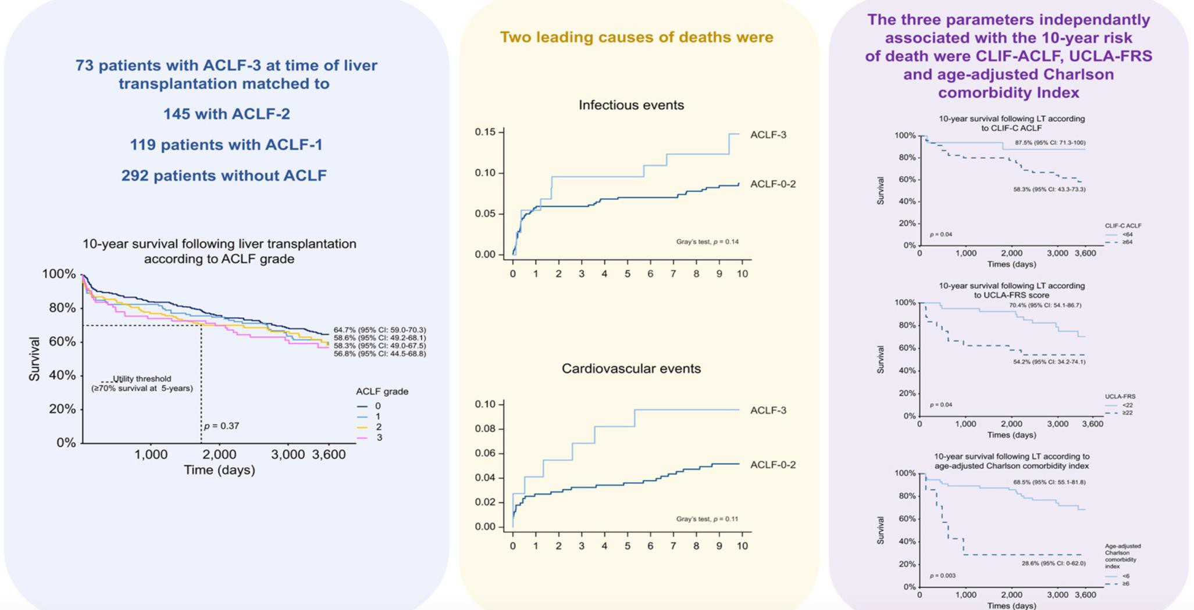
ACLF: resultados a largo plazo. FRANCIA
Artru, et al (2025). Long-term outcome following liver transplantation of patients with ACLF grade 3. Journal of hepatology, 82(1), 62–71. https://doi.org/10.1016/j.jhep.2024.06.039

Slide 45
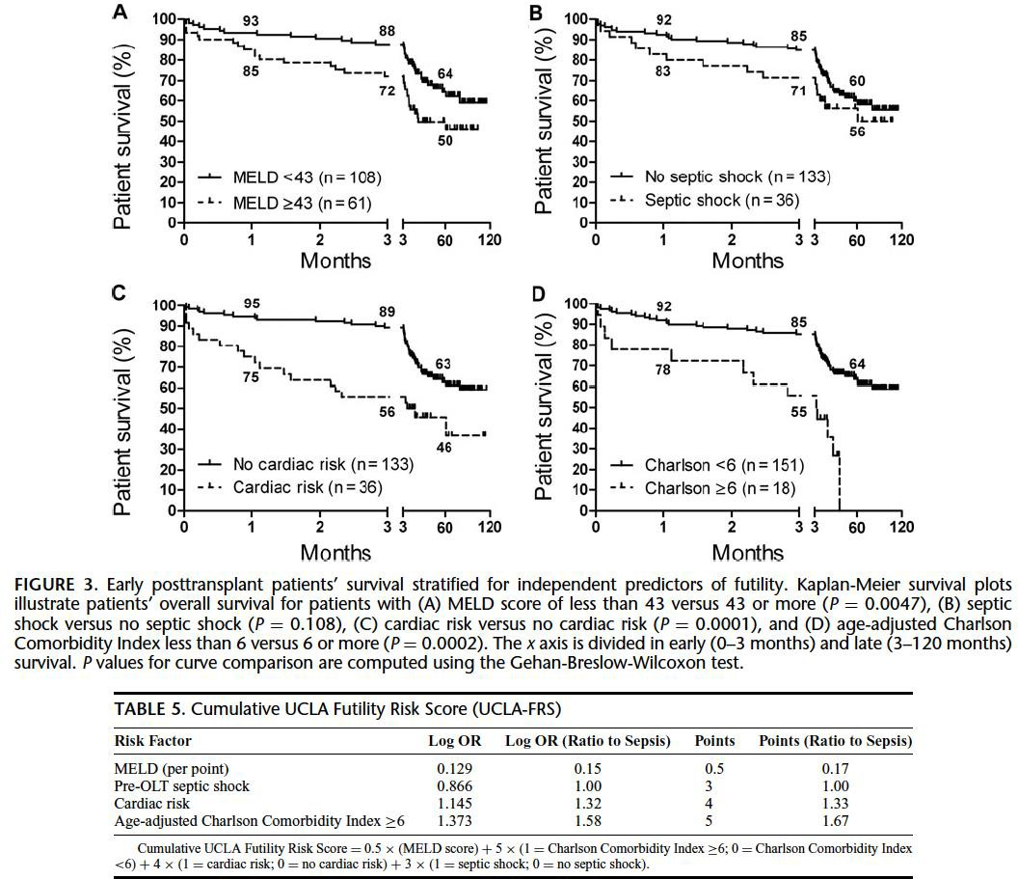
MELD > 40: UCLA-FRS score
MELD
Shock séptico pre-TH
Riesgo cardíaco
Índice de comorbilidad de Charlson ajustado a edad > 6 puntos
Petrowsky H, Rana A, Kaldas FM, Sharma A, Hong JC, Agopian VG, et al. Liver Transplantation in Highest Acuity Recipients: Identifying Factors to Avoid Futility. Ann Surg
(2014) 259(6):1186–94. doi:10.1097/SLA. 0000000000000265

Slide 46
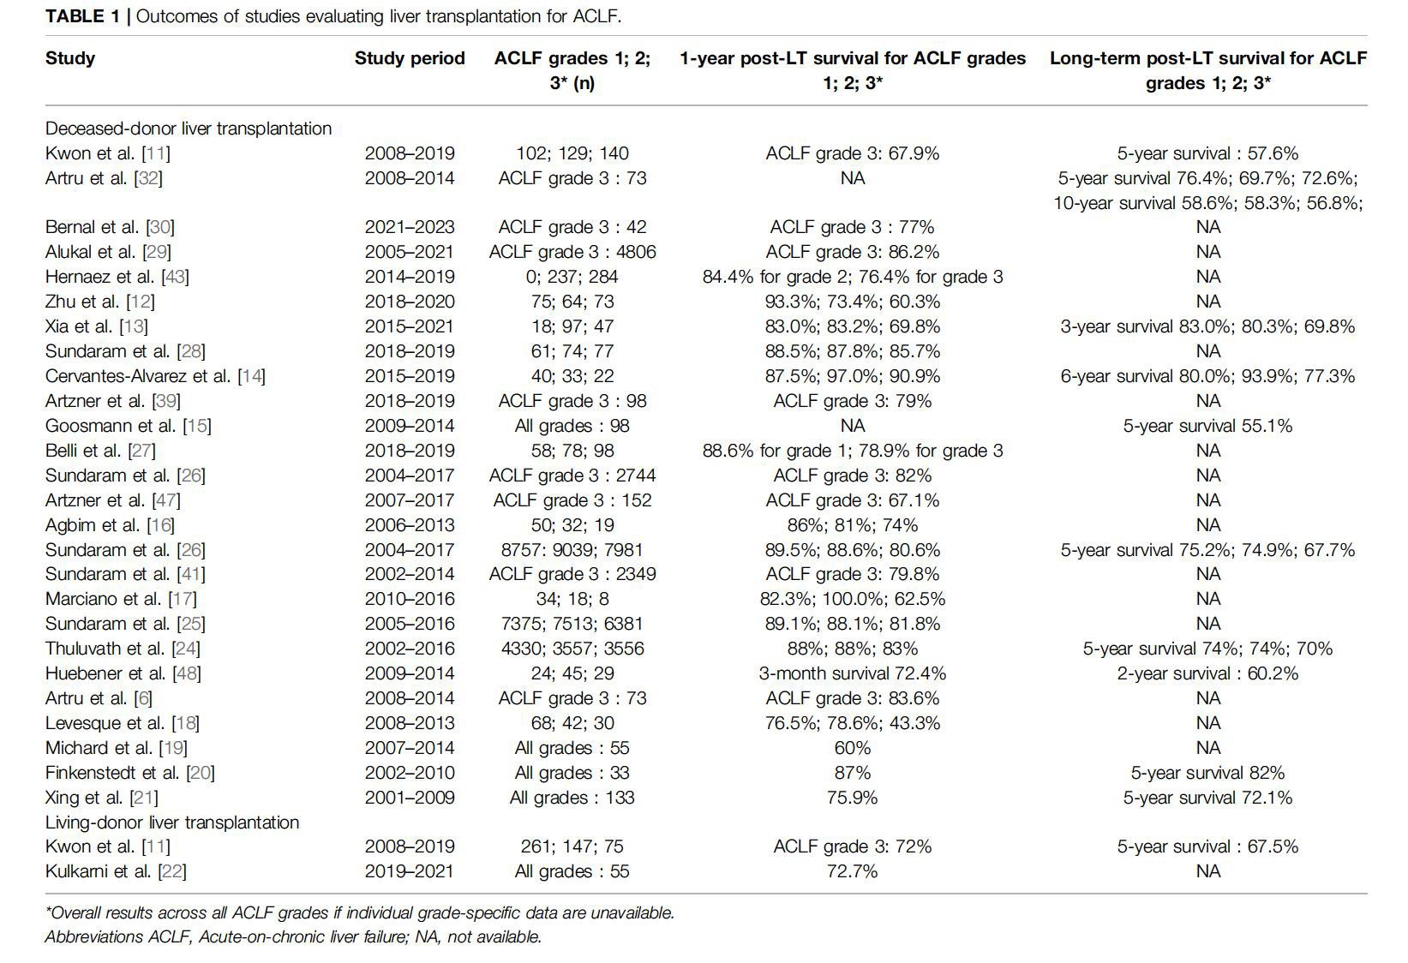
ACLF post-TH: Supervivencia a corto y largo plazo
1 año: 60-80%
5 años: 55-70 (80) %
L´Hermite et al. Transpla
nt International 2025

Slide 47
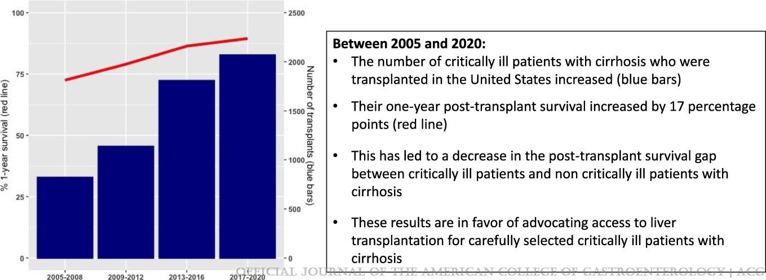
Curva de aprendizaje
89.5%
72.5%
Artzner, Thierry MD1; Goldberg, David S. MD2; Sundaram, Vinay MD3,†; Faitot, François MD, PhD1; Karvellas, Constantine J. MD4; Asrani, Sumeet K. MD5. Improvement in Survival
After Transplantation for Critically Ill Patients With Cirrhosis in the United States. The American Journal of Gastroenterology 120(3):p 576-5
83, March 2025. | DOI:
10.14309/ajg.0000000000002944

Slide 48
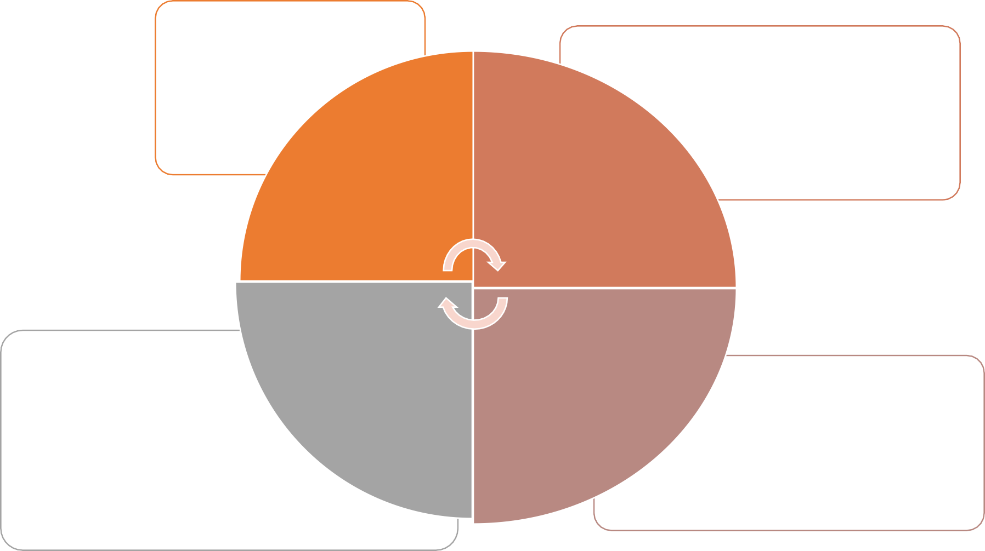
TH en ACLF: Necesidades no cubiertas…
priorización
distribución de órganos
comorbilidades
categorización tipo de fracaso orgánico
Optimización de modelos pronósticos predictores
Búsqueda de equidad
Manejo peri- trasplante
Estandarización de estudio pre-trasplante
papel de terapias extracorpóreas
mitigar complicaciones infecciosas y cardiovasculares
Comorbilidad cardiovascular
Perfil adicciones y social

Slide 49
MENSAJES PARA LLEVAR A CASA…
ACLF: elevada mortalidad a corto plazo
Impacto de las infecciones (pre, post)
Buenos resultados trasplante hepático, también a largo plazo
Centro experto, equipo multidisciplinar (UCI)
Determinar criterios de priorización en LE de TH

Slide 50

ESTUDIO MULTICÉNTRICO NACIONAL - SETH
Población de estudio: ACLF-2 y 3
Población control: MELD > 20, no ACLF
Objetivos del estudio
Conocer datos en España de supervivencia a medio y largo plazo
Validación TAM score, SALT-M score
Calidad de vida
Complicaciones post-TH

Slide 51
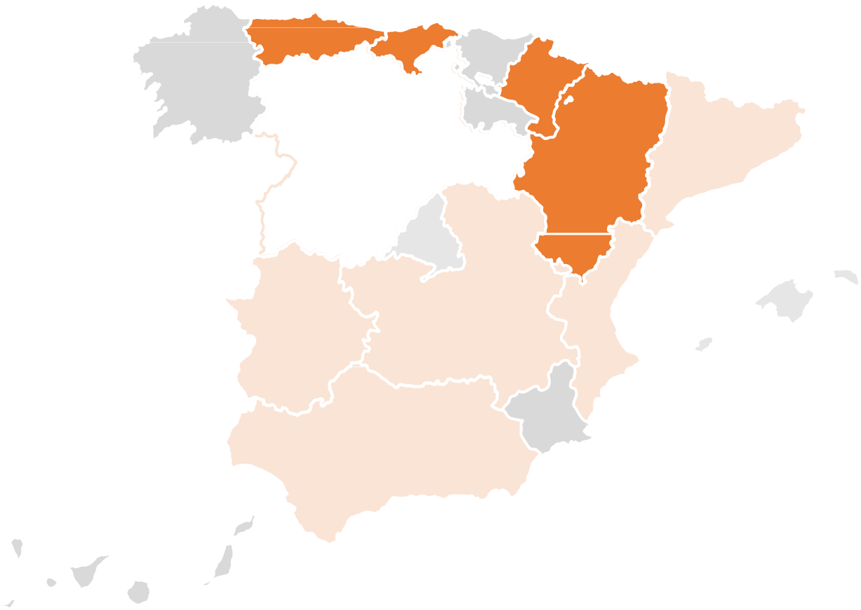
ESTUDIO MULTICÉNTRICO NACIONAL - SETH
vinaixa.carmen@gmail.com

Slide 52



GRACIAS POR VUESTRA ATENCIÓN
@SETHepatico

